Slide 1
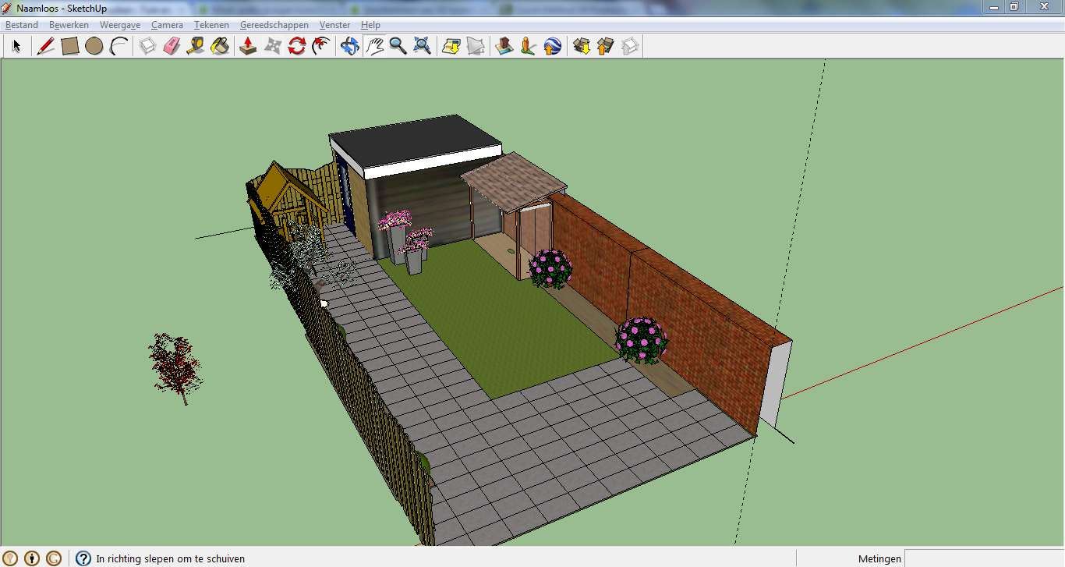
ONTWERPEN
SketchUp

Slide 2
Wat hebben we gedaan?
17 december:
SketchUp Hoofdstuk 1 - 3
Start met SketchUp-tekening eigen huis

Slide 4
Wat gaan we doen?
Opdracht eigen huis
Tuintekening overzetten naar SketchUp

Slide 5
Vaste computers
op het bureaublad kiezen voor AOC Installaties -> Installatie ->Google en dan dubbel klikken op Google Sketch-up 8.
Vervolgens het programma starten via start menu -> Algemeen -> Google Sketch-up

Slide 6
Eigen laptop
www.sketchup.com
Duurt wel 30 minuten.

